Slide 1

La qualité des données au service de la sécurisation des droits de vos agents
Rencontre territoriale du 4 juin 2026

Slide 2


Au programme
Les missions de l’Urssaf
Parcours de la DSN : de la déclaration à l’ouverture des droits
Autres outils à votre disposition
Bonnes pratiques en matière de virement

Slide 3
Les missions de l’Urssaf
01

Slide 4

Les mission

Slide 5
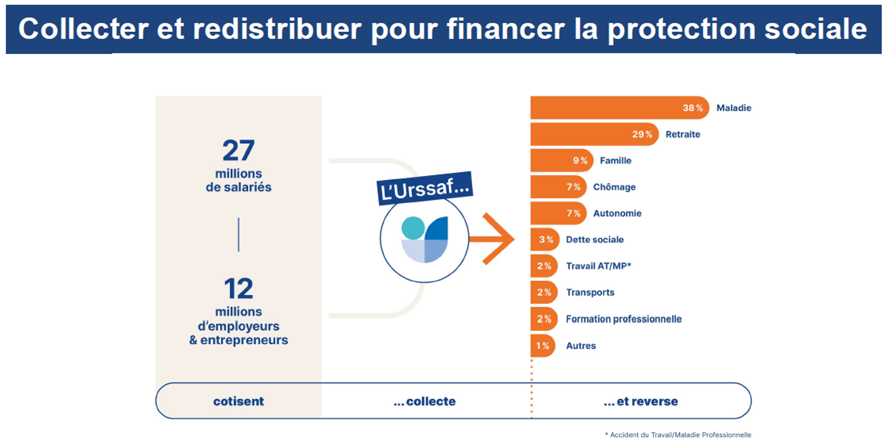
Collecter et redistribuer pour financer la protection sociale

Slide 6
Les missions de l’Urssaf
Pour garantir les droits sociaux et l’équité entre tous les acteurs économiques
Pour sécuriser les déclarations
Les dispositifs de prévention des erreurs ou anomalies déclaratives
Garantir la juste collecte
Vérifier l’exactitude des déclarations réalisées pour…
Garantir le financement de la protection sociale et des partenaires
Préserver les droits des salariés
Lutter contre le travail dissimulé
Visites conseil pour sécuriser l’application de la réglementation
Le « suivi DSN » pour alerter les déclarants et accompagner les corrections
Les campagnes de fiabilisation à l’initiative de l’Urssaf
Fiabiliser les procédures de recouvrement
Plus de 100 points de contrôles
La sécurisation juridique des démarches
L’accompagnement des employeurs
les dispositifs de Contrôle

Slide 7
Parcours de la DSN : de la déclaration à l’ouverture des droits
02

Slide 8
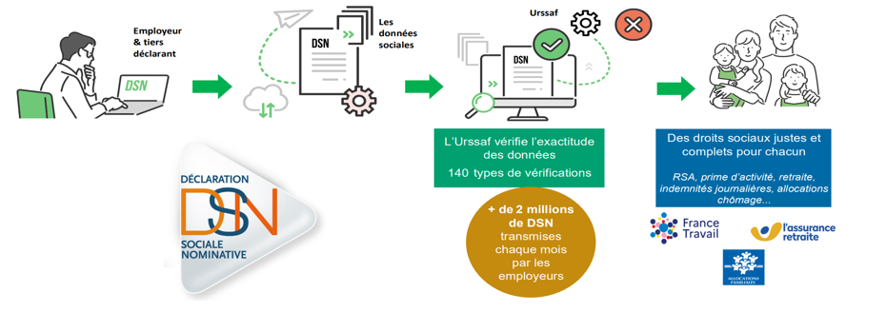
Parcours de la DSN : de la déclaration à l’ouverture des droits
Notes:
CE QUE L’ON ATTEND DE VOUS C’EST :
Transmettre la DSN dans les temps : mensuellement au 5 ou au 15 sur net-entreprises.fr, via le logiciel de paie ou via une API : une absence de DSN entraîne une taxation d’office.
Transmettre une DSN fiabilisée : renseigner toutes les données relatives à la paie de vos salariés et les événements relatifs à la situation de vos salariés : maladie, fin de contrat.
Corriger rapidement les anomalies : consulter votre tableau de bord et SUIVI DSN →diapo 11
Objectifs : garantir l’exactitude des montants collectés et redistribués, et sécuriser les droits sociaux de vos salariés.

Slide 9
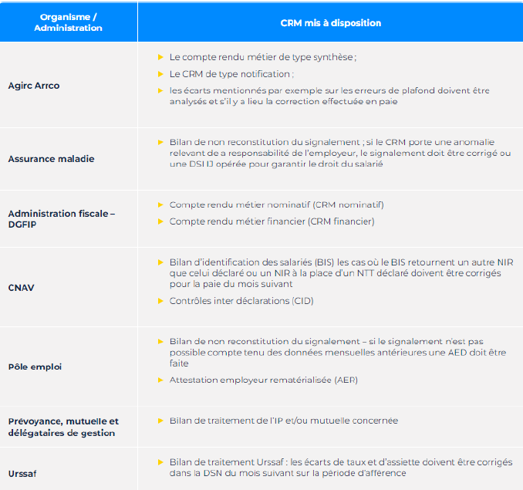
Parcours de la DSN : de la déclaration à l’ouverture des droits
A réception des données de la DSN, chaque organisme intègre les éléments transmis dans son système et vérifie la cohérence des données transmises dans vos déclarations afin d’en garantir la fiabilité.
Suite à cette analyse, chaque organisme destinataire de vos DSN met à disposition sur votre tableau de bord un «Compte Rendu Métier» (ou CRM) pour vous préciser vos anomalies ou vous confirmer la qualité de vos déclarations.

Slide 10

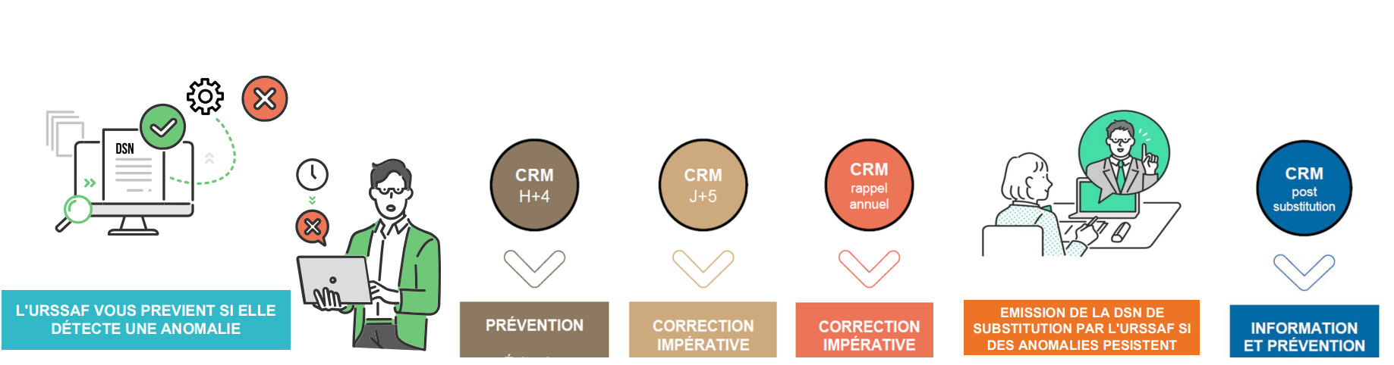
Parcours de la DSN : de la déclaration à l’ouverture des droits
Le parcours de détection des anomalies
A compter de 2026
NB : En 2026, seule l’assiette brute plafonnée servant au calcul des droits à la retraite donnera lieu à substitution
Notes:
60% des anomalies sont liées à un problème de paramétrage du logiciel de paie
Quand procéder à la régularisation des anomalies (CRM) DSN ? Il est primordial de consulter ces comptes rendus métiers, et notamment celui H+4 car il permet de corriger en annule et remplace avant le traitement par l’Urssaf. Les CRM vous permettent de corriger les anomalies immédiatement et ainsi éviter des différences de calcul de cotisations sociales. Certaines de ces corrections peuvent même agir sur le calcul du salaire net et l’absence de correction peut avoir un impact sur les droits des salariés.
La DSN de substitution :
Le CRM de rappel émis en mars liste les anomalies de l’année N-1 restant à corriger et les anomalies substituables qui portent sur l’assiette brute plafonnée.
En 2026, seule l’assiette brute plafonnée servant au calcul des droits à la retraite donnera lieu à substitution.
Le principe : la possibilité pour l’Urssaf de corriger en lieu et place de l’employeur des données déclaratives erronées ou incohérentes afin de garantir le juste calcul des droits et sociaux et montants des cotisations.
La période contradictoire : de mars 2026 jusqu’à l’échéance déclarative de mai 2026 :
- vous régularisez les anomalies qui vous sont notifiées,
- vous demandez des explications ou vous opposez de manière motivée aux propositions de correction relatives aux anomalies substituables.
Toutes les entreprises ayant reçu un CRM de rappel ont été destinataires d’une notification avec l’objet : « Dernier rappel de vos anomalies déclaratives avant rectification de vos données par l’Urssaf (DSN de substitution) ».
Cet envoi a été généralisé, y compris aux entreprises ne présentant aucune anomalie éligible à la substitution.
Pour vérifier si vous êtes concerné par la DSN de substitution, nous vous invitons à consulter votre espace SUIVI DSN :
si vous êtes éligible, un module d’opposition apparaît en bas de l’écran ;
à défaut, cela signifie que vous ne présentez pas d’anomalies éligibles à la substitution (contrôles DIPA01i et DIPA01j).
Par ailleurs, l’éligibilité à la DSN de substitution ne dépend pas du statut de l’employeur (secteur privé, collectivité ou établissement public), mais du type de contrat de travail déclaré.
En juin 2026, l’entreprise sera informée de l’acceptation ou du rejet de sa demande sur la messagerie de son espace en ligne.
En l’absence de rectification et d’opposition acceptée, l’Urssaf émettra une DSN de substitution : elle rectifiera elle-même les anomalies substituables et transmettra directement les données corrigées aux organismes de retraite
Enfin, les établissements déclarant des fractions sont exclus du périmètre de la DSN de substitution jusqu’en 2027.
Nouvelle information :
Un arrêté du 30/04/2026 vient préciser les modalités de l’obligation d’information des salariés concernés, à la charge de l’employeur dès lors que la DSN de substitution a des conséquences sur la paie. Ainsi, lorsque des corrections issues de la DSN de substitution sont susceptibles d’avoir un impact sur les droits à prestations (uniquement retraite de base et complémentaire pour l’année 2026), l’employeur doit en informer le salarié « par tout moyen et dans un délai raisonnable », et ce « à compter du moment où il est lui-même informé » de la substitution par l’Urssaf.

Slide 11

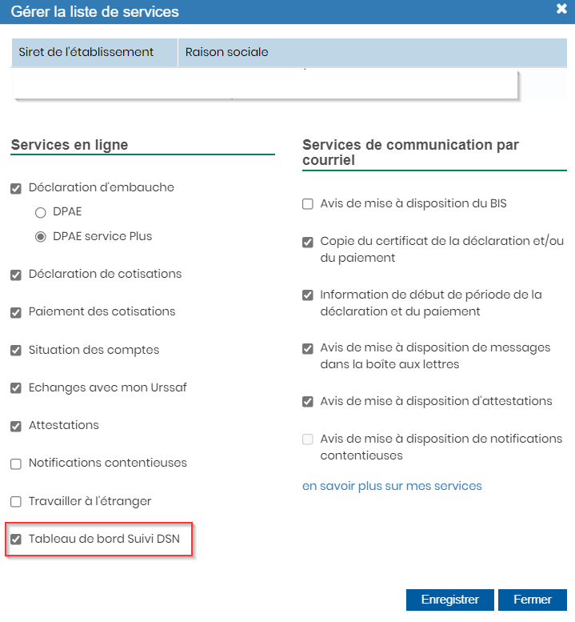
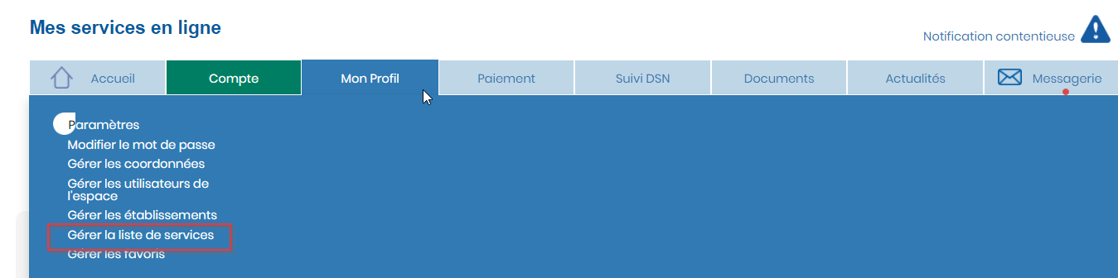
Parcours de la DSN : de la déclaration à l’ouverture des droits
Corriger les anomalies
  SUIVI DSN : s’abonner pour y accéder, recevoir les notifications et suivre les conseils pour corriger vos anomalies :
→ Fiabilisez vos déclarations grâce au service Suivi DSN - Urssaf.fr
NB : SUIVI DSN vous guide mais ne corrige pas les anomalies, vous devez intervenir dans votre logiciel de paie.
Notes:
SUIVI DSN va vous guider dans la correction des anomalies mais ne les corrige pas. Les corrections sont à apporter dans le logiciel de paie.
S'abonner à SUIVI DSN permet de distinguer les anomalies qui feront l'objet d'une DSN de substitution.
La correction des CRM dont l’intitulé débute par :
• DA permet généralement d’agir sur la situation comptable.
• DI permet de fiabiliser les droits du salarié.
• DIDA permet de mettre en cohérence les données agrégées et individuelles.
Bonne pratique : il est conseillé de ne pas intervenir directement dans le fichier source de la DSN pour éviter de créer des écarts entre les données agrégées et individuelles. Les corrections sont à effectuer selon l’anomalie dans le paramétrage de l’employeur ou du salarié ou du bulletin de paie.
Si vous rencontrez des difficultés de compréhension des anomalies signalées, vous pouvez transmettre un message ou demander à être appelé par le biais du « SUIVI DSN », cela permet à l’Urssaf de recevoir le détail de l’anomalie en question. Afin de pouvoir vous guider dans la correction, il est important de préciser la situation du salarié concerné par l’anomalie sur le mois d’emploi en anomalie.

Slide 12
Parcours de la DSN : de la déclaration à l’ouverture des droits
Les points de vigilance avant de déposer une DSN
Avoir un paramétrage correct du logiciel de paie
Cohérence entre le nombre de jours calendaire du mois et le nombre de jours rémunérés
Et cohérence entre la quotité de travail et la quotité de référence de l'entreprise
La rubrique « Modalité d'exercice du temps de travail » doit être en cohérence avec les autres données liées au temps de travail.
  « Quotité de travail de référence de l'entreprise pour la catégorie de salarié» = 35h (durée hebdomadaire légale du travail) ;
  « Quotité de travail du contrat» ;
  « Unité de mesure de la quotité de travail» = en heure ou en forfait heure
  « Le taux de travail à temps partiel » dans le cas d’un temps partiel
Notes:
Quelques POINTS DE VIGILANCE POUR EVITER DES ANOMALIES, voir DES REJETS DE VOS DSN
Les quotités de travail sont à déclarer par défaut sur une base mensuelle. Toutefois, uniquement pour les fonctionnaires et contractuels de droit public, les quotités de travail doivent être déclarées en heures hebdomadaires, comme le prévoit leur statut.

Slide 13
Parcours de la DSN : de la déclaration à l’ouverture des droits
Les points de vigilance avant de déposer une DSN
La Catégorie emploi = catégorie de service
Elle doit être renseignée pour les fonctionnaires.
Une bonne codification des apprentis
Cohérence à avoir entre les rubriques 40 (données du contrat), 81 (montant de la cotisation) , 78 (assiette plafonnée pour le calcul de la cotisation) et 23 qui concerne l’assiette pour le CTP Apprenti.
Pour éviter des erreurs dans le montant net social
Cohérence à avoir entre dates de début et fin de période de rattachement
Et cohérence entre la date de versement du salaire sur le bulletin de salaire et celle transmise via la DSN.
Notes:
Montant Net social (MNS) : Il correspond au montant des ressources à déclarer auprès des organismes sociaux pour bénéficier du RSA et de la prime d’activité, soit :
salaire brut y compris primes, rémunération des heures supplémentaires, avantages en nature, indemnités de rupture, etc…
auquel on va enlever les cotisations et contributions sociales (CSG etc…)
Avant la généralisation en 2025, 80% des signalements reçus // MNS n’étaient pas justifiés car il s’agissait d’une mauvaise compréhension des allocataires : distinction MNF/MNS et net à payer, éléments sur le bulletin de salaire, confusion entre période travaillée et mois de versement.
L’employeur peut également communiquer à ses salariés pour éviter des signalements inutiles.

Slide 14
Parcours de la DSN : de la déclaration à l’ouverture des droits
Les points de vigilance avant de déposer une DSN
L’application du bon taux Accident du Travail
L’application du bon code commune
(différent du code postal). Une erreur de code commune a un impact sur la contribution Transport (Versement Mobilité=VM).
Contribution Transport
Si effectif supérieur à 11 salariés, vérifier l’éligibilité de votre commune et le taux Transport en vigueur via le site Table_Taux_VM_VMA_VMRR — Open.urssaf
Nb : des instaurations de taux peuvent avoir lieu tout au long de l’année mais principalement en janvier. Les évolutions de taux ont lieu en janvier et en juillet.
Notes:
3 instaurations ont eu lieu au 01/01/2026 :
Versement Mobilité par PONTIVY COMMUNAUTE et par COUESNON MARCHES DE BRETAGNE
Versement Mobilité Régional et Rural par la REGION BRETAGNE
Une mise à jour de taux VM est annoncée au 01/07/2026 par :
LA ROCHE AUX FEES COMMUNAUTE qui passera de 0,25% à 0,40%
GUINGAMP PAIMPOL AGGLO qui passera de 0,50% à 0,60%
Ne pas hésitez à contacter votre CDG ou l’éditeur du logiciel de paie dès lors que vous rencontrez pour la première fois une situation Ou que des anomalies vous sont signalées,
ils vous guideront pour mettre les bonnes informations au bon endroit, corriger/mettre à jour votre logiciel si nécessaire

Slide 15
Autres outils à votre disposition
03

Slide 16
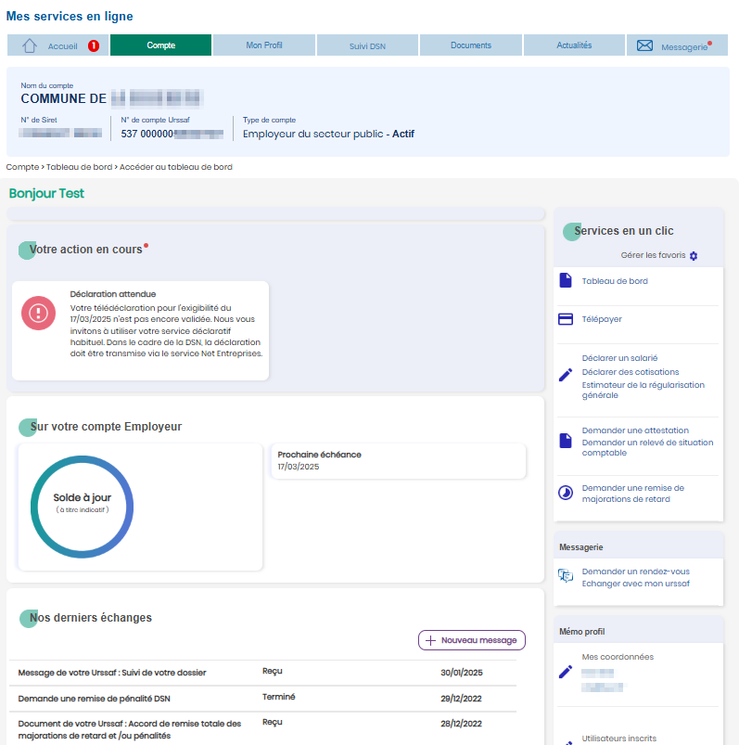
Parcours de la DSN : de la déclaration à l’ouverture des droits
Votre compte en ligne
Depuis le site Urssaf.fr avec vos identifiants
Depuis l’espace connecté Net-entreprises :
  Tableau de bord – Menu Sites partenaires – Urssaf
  Onglet DSN Régime général – Services complémentaires – Urssaf – Accéder aux services plus
Notes:
Depuis votre espace, vous pouvez visualiser :
-les télédéclarations telles que nous les avons reçues
-l’historique des déclarations correspondant aux déclarations enregistrées dans nos bases
-le détail des dettes éventuelles
A NOTER : Un ou plusieurs utilisateurs peuvent être administrateurs du compte, ils pourront ainsi gérer les habilitations de l’ensemble des utilisateurs, supprimer l’espace d’un collaborateur qui a quitté la structure ou modifier ses coordonnées.
La création d’un utilisateur s’effectue depuis la page d’accueil du site Urssaf.fr dans la rubrique « Créer votre espace en ligne »

Slide 17

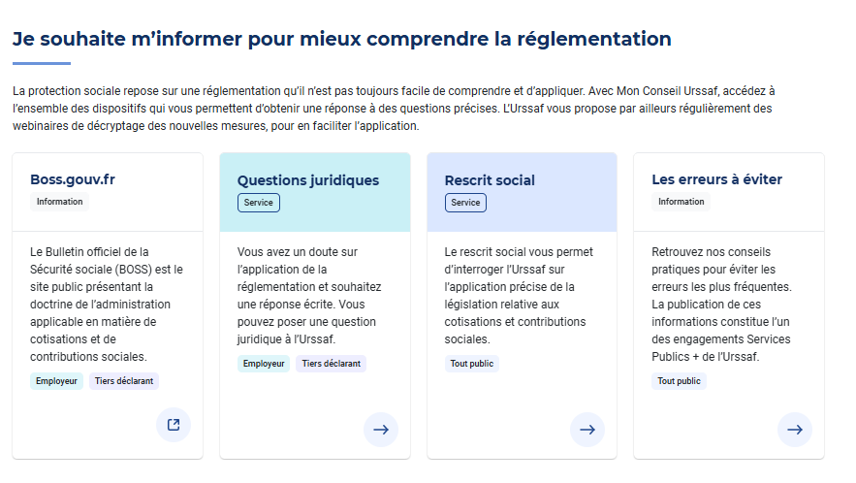
Autres outils à votre disposition
Mon Conseil Urssaf
Être informé : accès à l’ensemble des services vous permettant d’obtenir une réponse à des questions précises
→ Mon Conseil Urssaf - Urssaf.fr

Slide 18

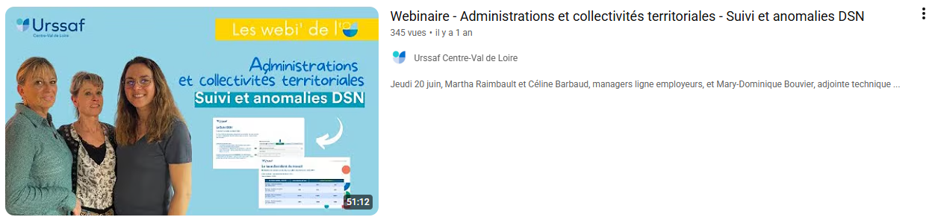
Autres outils à votre disposition
Des replays et tuto sur Youtube
→Fiabilisez vos déclarations avec Suivi DSN
→Webinaire - Administrations et collectivités territoriales - Suivi et anomalies DSN
→ Employeurs - YouTube

Slide 19
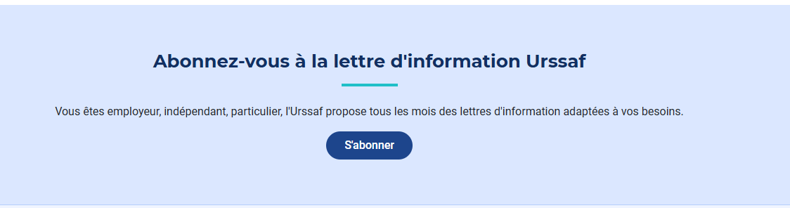
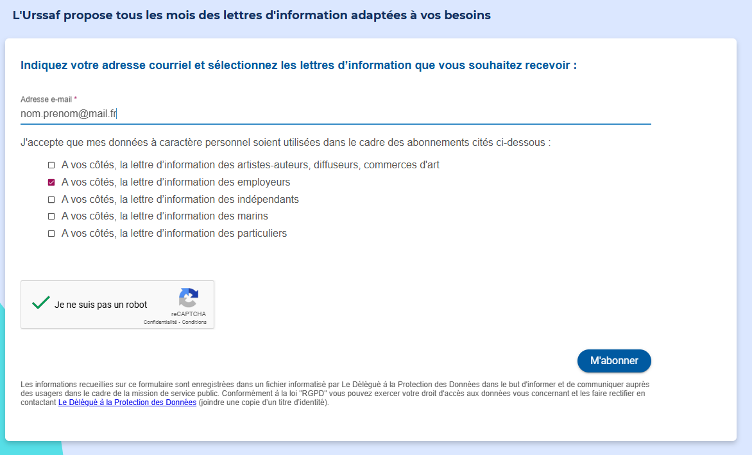
Autres outils à votre disposition
Une lettre d’information
via Urssaf.fr
Notes:
La lettre d’information est envoyée chaque mois et permet de se tenir informée des évolutions réglementaires et déclaratives.

Slide 20
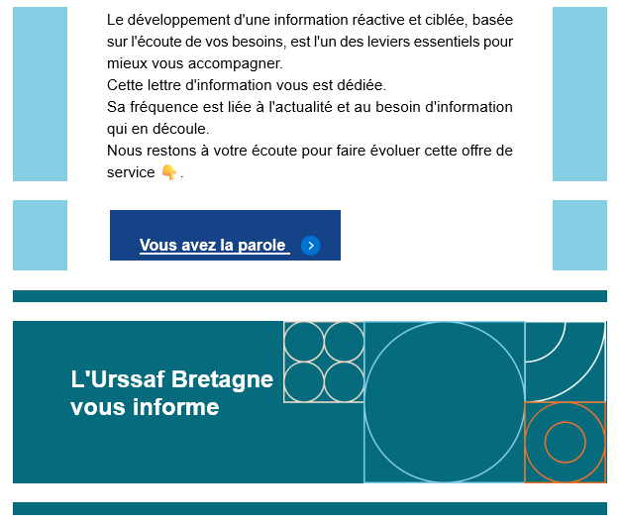
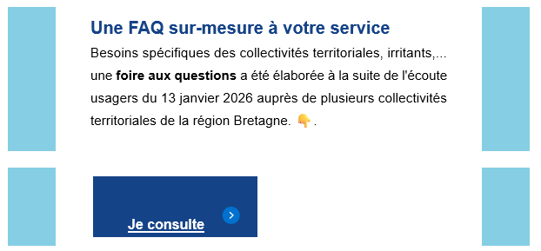
Autres outils à votre disposition
Une lettre d’information
dédiée aux collectivités territoriales bretonnes
Notes:
Diffusée depuis février 2026
Transmise par mail à l’ensemble des ACT, rediffusée également par les CDG sur leur sites internet respectifs

Slide 21
Bonnes pratiques en matière de virement
04

Slide 22
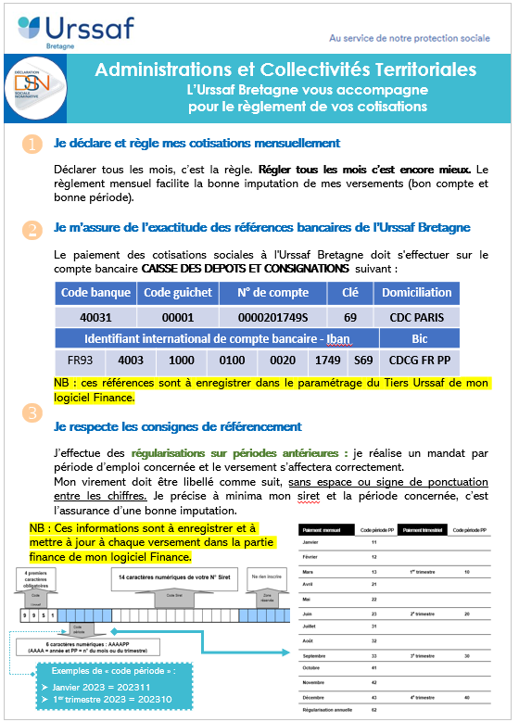
Bonnes pratiques en matière de virement

Slide 23
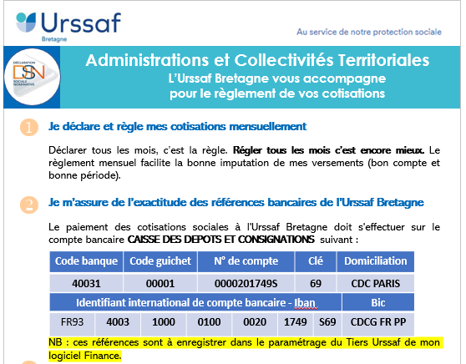

Slide 24
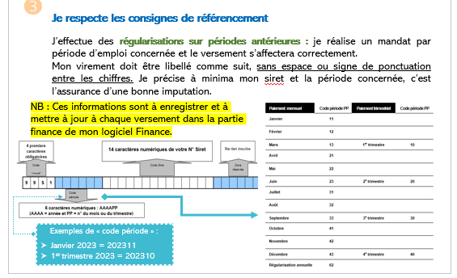
Notes:
Dans la mesure du possible : effectuer 1 mandat par période : 1 pour la période courante et autant de mandat que de régularisations effectuées
À défaut : effectuer 1 seul mandat pour la totalité (et non 1 mandat par budget)
Etablir plusieurs mandats pour une même période peut entrainer des erreurs d’imputation

Slide 25
Merci de votre attention

